Slide 1
CTO训练营
微博 @大卫陈

Slide 2
版本管理？？？？？

Slide 3
常用的版本管理工具
CVS
VSS
SVN
GIT

Slide 4
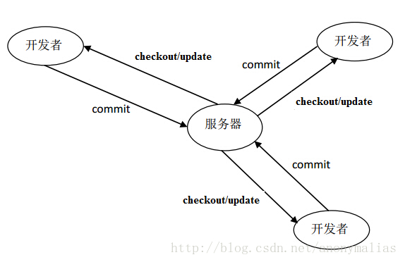
集中式版本管理

Slide 5
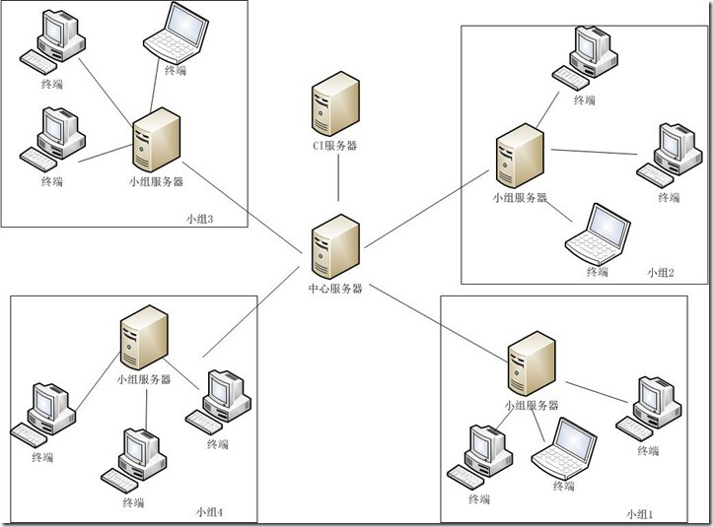
分布式版本控制

Slide 6
不止是版本管理
GIT ＋ WIKI 的分布式开发模型帮助你更好的驾驭超大型项目

